Slide 1
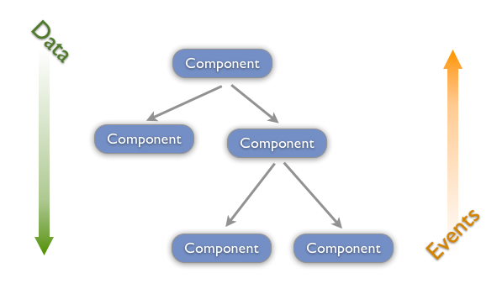
Data flow
Notes:
В React приложениях состояние рекомендуется размещать в главном компоненте, как можно выше в иерархии. При таком подходе данные по свойствам спускаются вниз. А для того чтобы изменить состояние, приходиться передавать функции потомкам, которые будут сообщать о необходимости изменения состояния. Далее основной компонент изменяет своё состояние и отправляет данные вниз. Однако такой подход становиться неудобным по мере роста приложения. Давайте расширим наше приложение до более менее реального.

Slide 2
APP
Modal
UsersTable
BlockUser

Slide 3
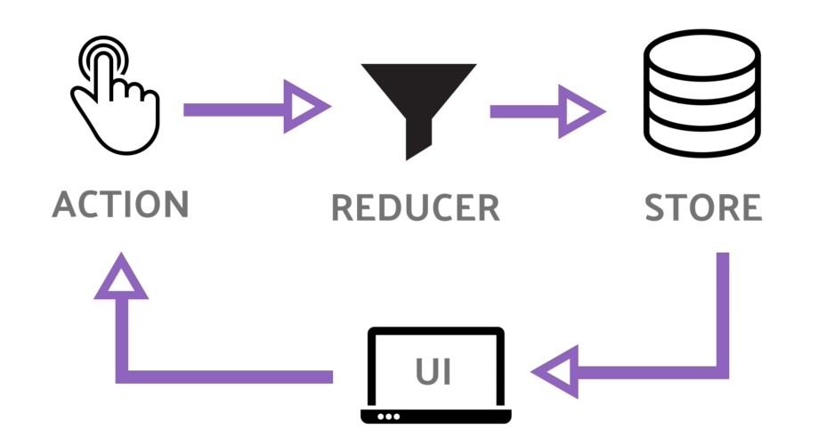
Flux
Notes:
Для того чтобы решить эту проблему Facebook придумали методологию которую они назвали Flux
Flux подразумевает что вы отделяете состояние приложения от компонентов, таким образом в теории каждый компонент может изменять состояние всего приложения напрямую.
Концепция Flux делится на 4 части:
UI – это наши компоненты они могут генерировать действия т.е.
Action. Экшн при помощи специальных функций сообщают об этом событие в редюсер
Reducer -> обрабатывает действия, изменяя состояния в нашем общем store
Store -> Изменяет глобальное состояние приложение, которые передаются компонентам.
Обратите внимание что поток данных однонаправленный.
Т.к. FLUX это всего лишь концепция, идея. То у него имеется несколько реализаций. И самой популярной из них является редакс.

Slide 4

Notes:
Редакс довольно прост в своей реализации. И чтобы лучше понять как он работает, давайте напишем его сами.

Slide 5
function createStore(reducer, initialState) {
let state = initialState;
return {
dispatch: action => {
state = reducer(state, action)
},
getState: () => state
}
}
Notes:
Редакс довольно прост в своей реализации. И чтобы лучше понять как он работает, давайте напишем его сами.

Slide 6

APP
Modal
UsersTable
BlockUser

